Slide 1
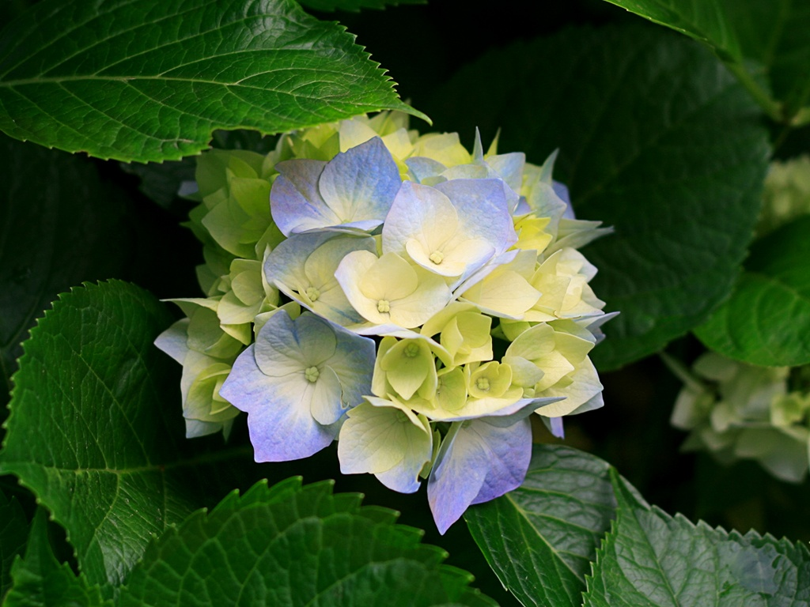
সবাইকে শুভেচ্ছা

Slide 2
পরিচিতি
শ্রেণীঃ সপ্তম
বিষয়ঃ সপ্তবর্ণা
সময়-৪০ মিনিট
২৩/১০/২০২০
শ্রাবণে
মোঃ এস্কেন্দার আলী
সহকারী শিক্ষক (কম্পিউটার)
সতীহাট কে, টি উচ্চ বিদ্যালয় ও কলেজ,
মান্দা, নওগাঁ।
মোবাঃ ০১৭১৯-৭৯২৯৩৪
ই-মেইলঃ alimandabd@gmail.com
ফেসবুকঃ alimandabd@gmail.com
শিক্ষক বাতায়ন লিংকঃ
https://www.teachers.gov.bd/profile/alimandabd
পাঠের বিষয়বস্তু

Slide 3
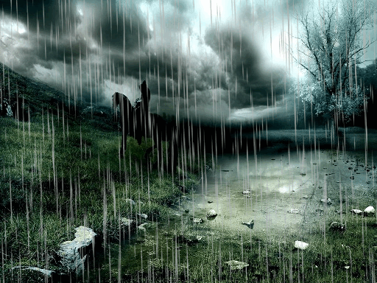
ছবিতে কী দেখতে পাচ্ছ?
বৃষ্টি
বৃষ্টিবহুল একটি মাসের নাম বল?
আষাঢ়

Slide 4
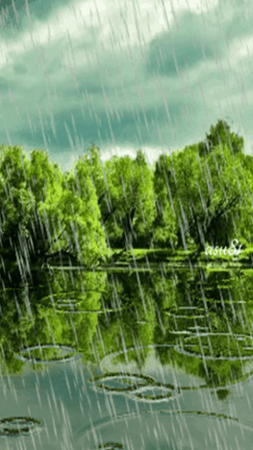
আষাঢ় মাসের পরের মাসের নাম কী?
শ্রাবণ
আজকের
পাঠ
শ্রাবণে-
সুকুমার রায়

Slide 5
শিখনফল
এই পাঠ শেষে শিক্ষার্থীরা-
১। কবি পরিচিতি বলতে পারবে ।
২। কবিতাটি শুদ্ধ উচ্চারণে আবৃতি করতে পারবে।
৩। নতুন নতুন শব্দের অর্থসহ বাক্য গঠন করতে পারবে।
৪। শ্রাবণে’ কবিতায় বর্ণিত বর্ষার দিকগুলো ব্যাখ্যা করতে পারবে।

Slide 6
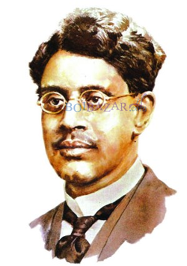
কবি পরিচিতি
বাংলা সাহিত্যে অমর হয়ে আছেন প্রধানত রসের কবিতা, হাসির গল্প, নাটক ইত্যাদি শিশুতোষ রচনার জন্য।
সুকুমার রায় ১৮৮৭
খ্রি: কলকাতায় জন্মগ্রহণ করেন। তাঁর পৈতৃক নিবাস ময়মনসিংহ জেলায়।
তাঁর পিতা উপেন্দ্রকিশোর রায়চৌধুরী একজন বিখ্যাত শিশুসাহিত্যিক।
কিংবদন্তি চলচ্চিত্র-নির্মাতা ও খ্যাতিমান সাহিত্যিক সত্যজিত রায় তাঁর পুত্র।
কবি ও লেখক ‍
সুকুমার রায়

Slide 7
কবি পরিচিতি
তিনি সন্দেশ পত্রিকার সম্পাদক ছিলেন। কবি ১৯২৩ খ্রিস্টাব্দে মৃত্যুবরণ করেন।
‘আবোল তাবোল’,
‘হযবরল’,‘পাগলা দাশু’,‘বহুরূপী’,‘খাই খাই’ প্রভৃতি
তাঁর অতুলনীয় রচনা।
কবি ও লেখক ‍
সুকুমার রায়

Slide 8
একক কাজ
কবি সুকুমার রায় সম্পর্কে একটি অনুচ্ছেদ লিখ।

Slide 9
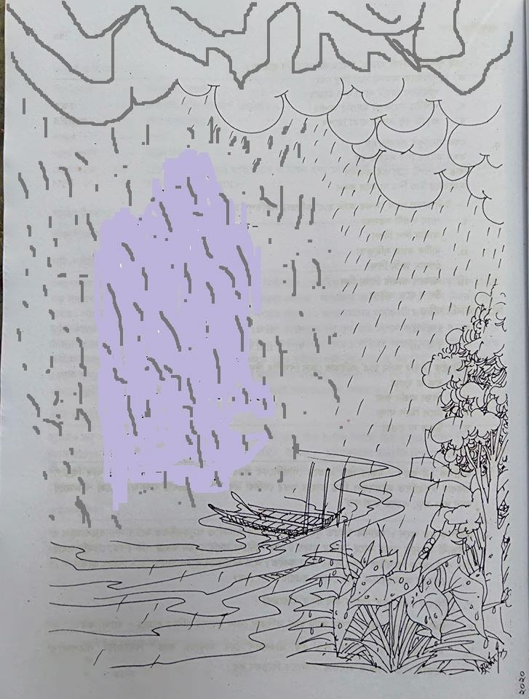
আদর্শ পাঠ
শ্রাবণে
সুকুমার রায়
জল ঝরে জল ঝরে সারাদিন সারারাত-
অফুরান নামতায় বাদলের ধারাপাত।
আকাশের মুখ ঢাকা, ধোঁয়ামাখা চারিধার,
পৃধিবীর ছাত পিটে ঝমাঝম বারিধার।
স্নান করে গাছপালা প্রাণখোলা বরষায়,
নদীনালা ঘোলাজল ভরে উঠে ভরসায়।
উৎসব ঘনঘোর উন্মাদ শ্রাবণের

Slide 10
শ্রাবণে
সুকুমার রায়
শেষ নাই শেষ নাই বরষার প্লাবনের।
জলেজলে জলময় দশদিক টলমল,
অবিরাম একই গান, ঢালো জল,ঢালো জল।
ধুয়ে যায় যত তাপ জর্জর গ্রীষ্মের,
ধুয়ে যায় রৌদ্রের স্মৃতিটুকু বিশ্বের।
শুধু যেন বাজে কোথা নিঃঝুম ধুকধুক,
ধরণীর আশাভয় ধরণীর সুখদুখ।

Slide 11
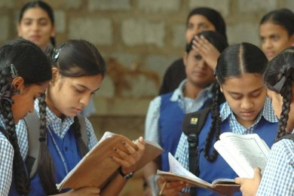
সরব পাঠ

Slide 12
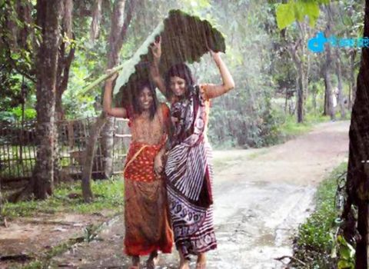
এসো নতুন শব্দের অর্থ জেনে নেই
‘ধারাপাত’
‘ধারাপাত’ হলো অঙ্ক শেখার প্রাথমিক বই। এ কবিতায় বৃষ্টিধারার পতনকে বলা হচ্ছে ধারাপাত।

Slide 13
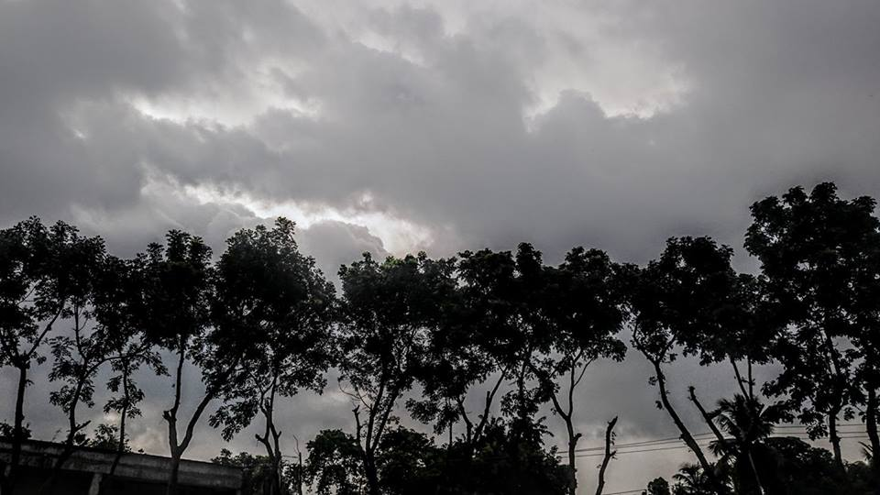
ছাত
ছাদ। ছাদের কথ্য রূপ ছাত।

Slide 14
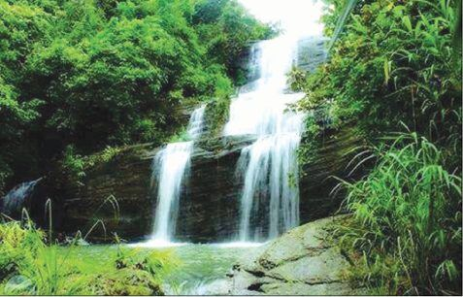
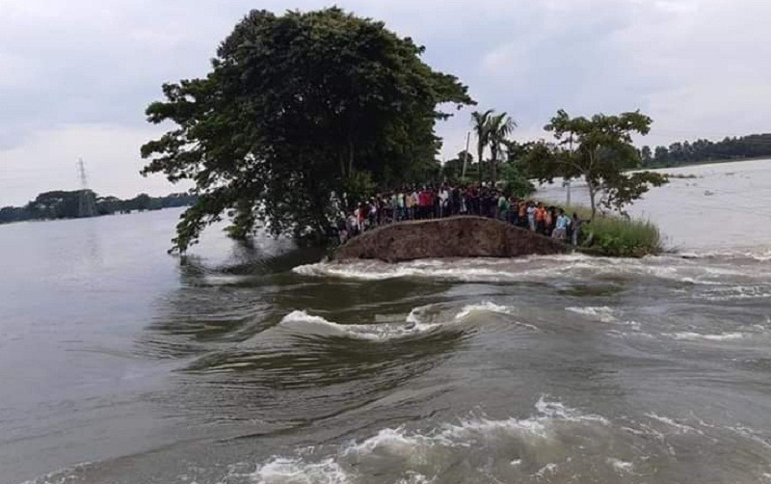
জলের
ধারা
বারিধার
উন্মত্ত, ক্ষিপ্ত। কবি এখানে শ্রাবণকে উন্মাদ শ্রাবণ বলেছেন।
উন্মাদ

Slide 15
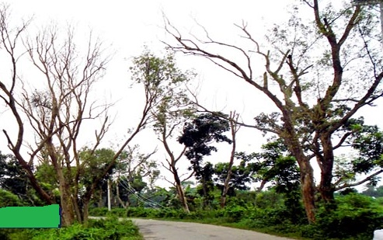
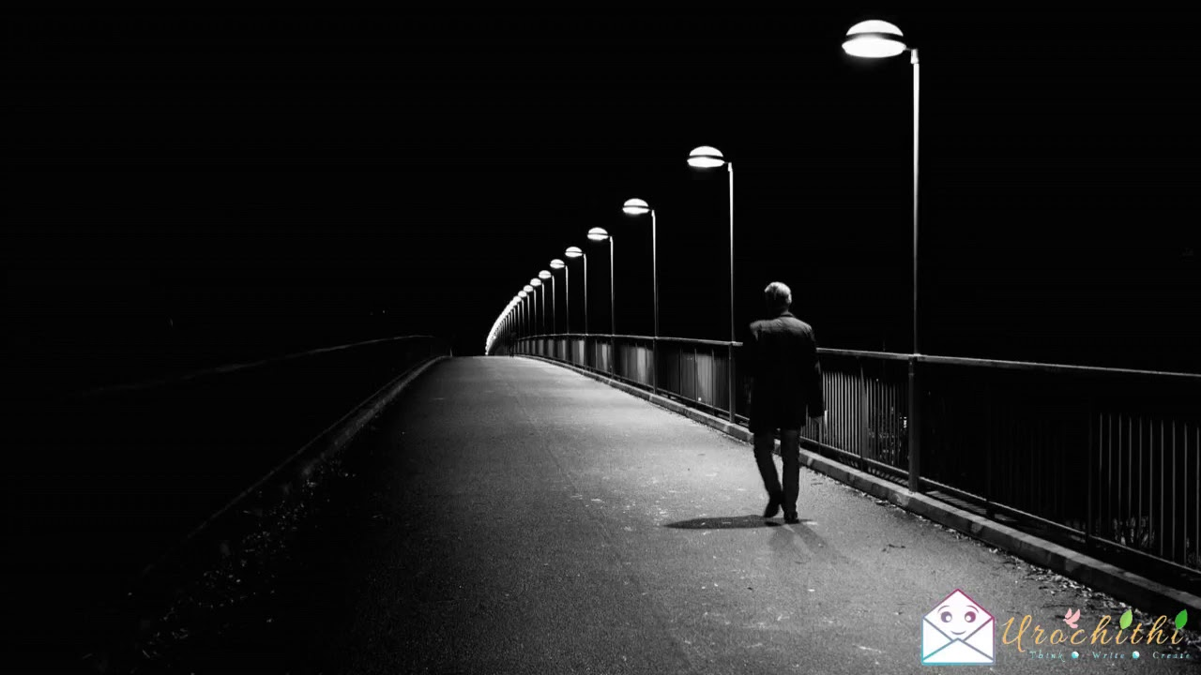
জর্জর
কাতর
নিঝুম,
নীরব,
নিঃশব্দ
নিঃঝুম

Slide 16
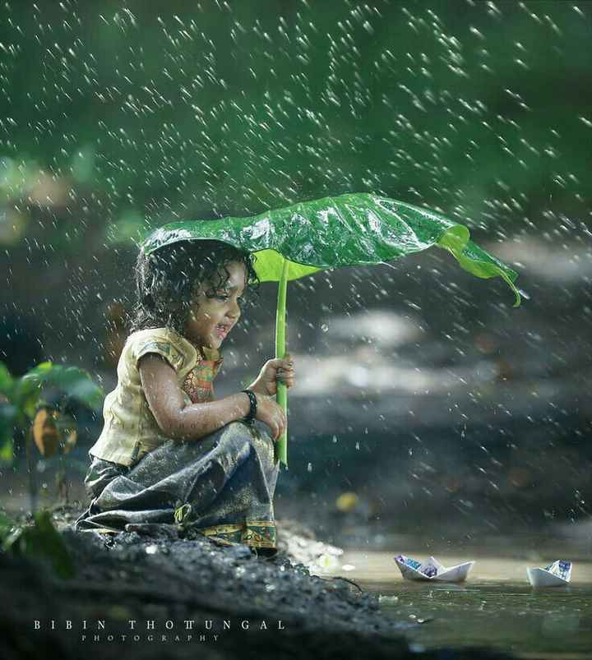
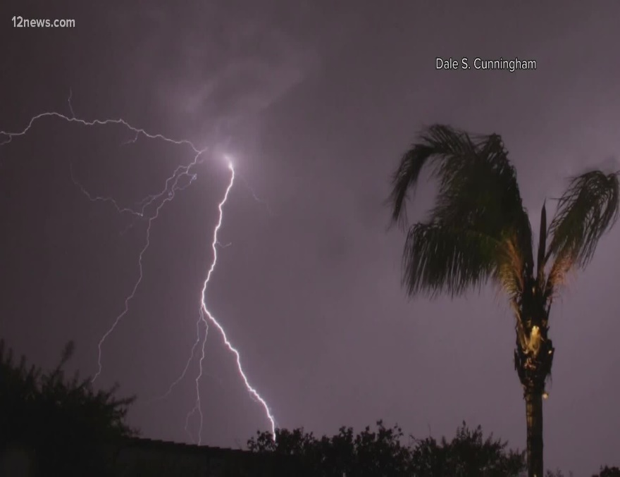
জল ঝরে জল ঝরে সারাদিন সারারাত-
অফুরান নামতায় বাদলের ধারাপাত।
আকাশের মুখ ঢাকা, ধোঁয়ামাখা চারিধার,
পৃধিবীর ছাত পিটে ঝমাঝম বারিধার।

Slide 17
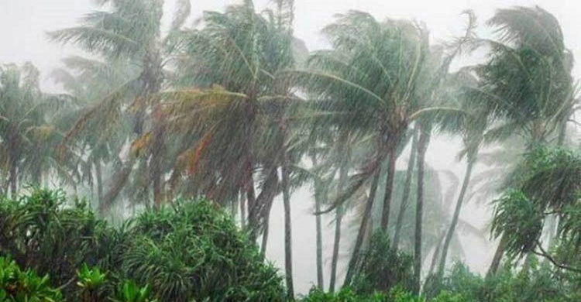
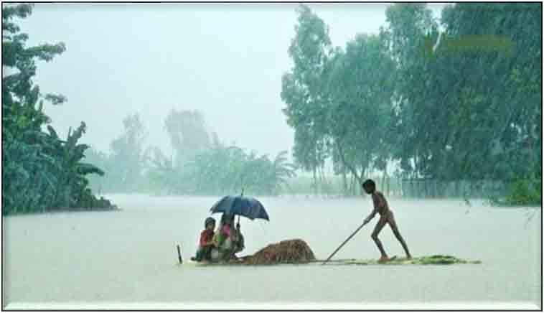
স্নান করে গাছপালা প্রাণখোলা বরষায়,
নদীনালা ঘোলাজল ভরে উঠে ভরসায়।
উৎসব ঘনঘোর উন্মাদ শ্রাবণের,
শেষ নাই শেষ নাই বরষার প্লাবনের।

Slide 18
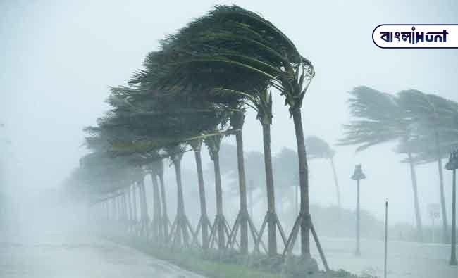
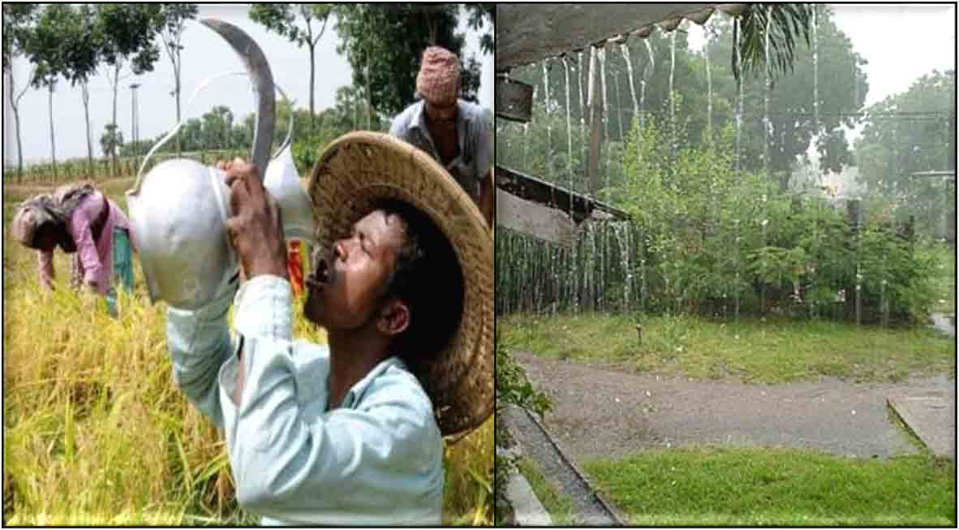
জলেজলে জলময় দশদিক টলমল,
অবিরাম একই গান, ঢালো জল,ঢালো জল।
ধুয়ে যায় যত তাপ জর্জর গ্রীষ্মের,
ধুয়ে যায় রৌদ্রের স্মৃতিটুকু বিশ্বের।

Slide 19
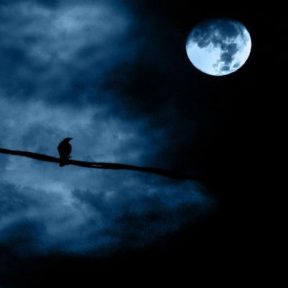
শুধু যেন বাজে কোথা নিঃঝুম ধুকধুক,
ধরণীর আশাভয় ধরণীর সুখদুখ।

Slide 20
দলীয় কাজ
‘শ্রাবণে’ কবিতায় কবি প্রকৃ্তি ও পরিবেশ সম্পর্কে মানুষকে যে আকৃষ্ট করে তুলেছেন- তা ৫টি বাক্যে লিখ?

Slide 21
মূল্যায়ন
নিচের উদ্দীপকটি পড়ে ১ নং প্রশ্নের উত্তর দাও;
অবিরাম একই গান, ঢালো জল, ঢালো জল-
১। অবিরাম একই গান- বলতে উদ্দীপকে কী বুঝানো হয়েছে?
ক) প্লাবন খ) একটানা বৃষ্টি
গ) নদীর জল ঘ) সংগীত
উত্তর- (খ)
২। শ্রাবণে কবিতাটি কোন ছড়াগ্রন্থের অন্তর্গত?
ক) রসের কবিতা খ) খাই খাই
গ) পাগলা দাশু ঘ)আবোল তাবোল
উত্তর- (খ)

Slide 22
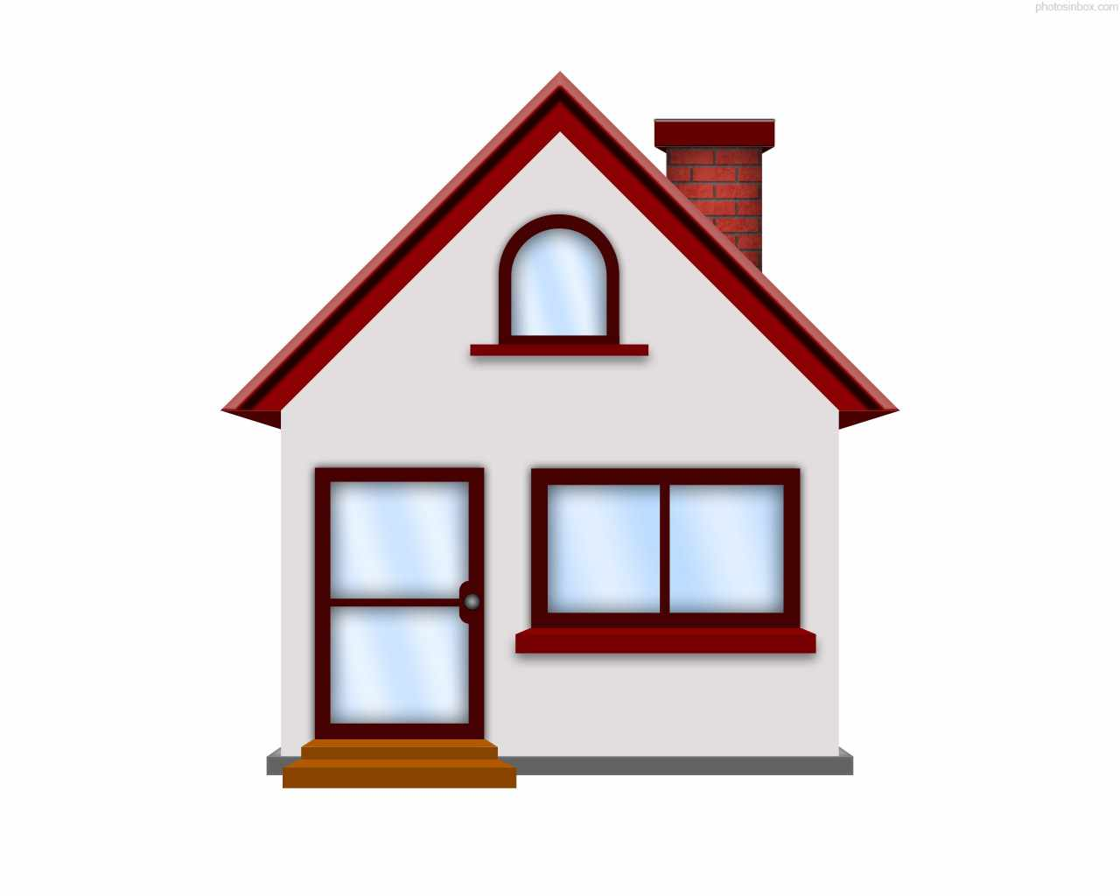
বাড়ির কাজ
শ্রাবণে কবিতায় বর্ষার যে বর্ণনা তুলে ধরা হয়েছে তা তোমার নিজের ভাষায় লিখ।

Slide 23
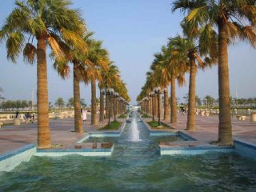
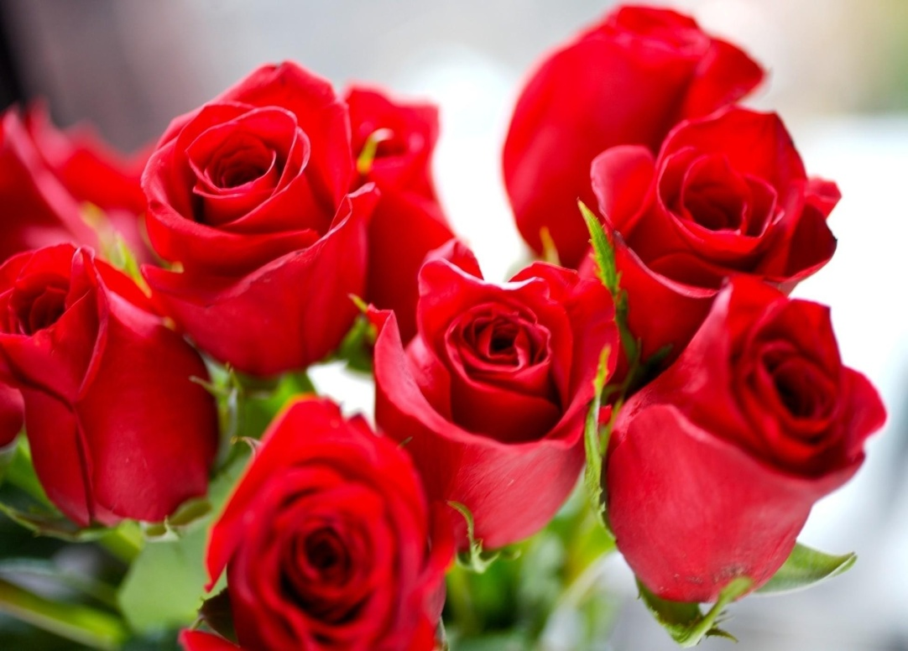
ধন্যবাদ

